Slide 1
Lijkschouwingsrapporten
Heuristiek: Vroegmoderne Tijd
Drs. Kevin Dekoster

Slide 2
Structuur van dit bronnencollege
1. De rol van medische expertise binnen de vroegmoderne (criminele) rechtspraak
2. Enkele voorbeelden
3. Mogelijkheden en beperkingen voor historisch onderzoek

Slide 3
1. De rol van medische expertise binnen de vroegmoderne (criminele) rechtspraak
De inquisitoire procedure
Offizialsmaxime: het strafproces wordt van ambtswege (ex officio) door overheidsorganen gevoerd.
Instruktionsmaxime: de strafrechter moet zelf op zoek gaan naar de objectieve waarheid.
Inquisitoire bewijsstandaarden en de nood aan expertise

Slide 4
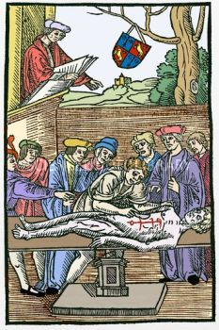
Medische experten
Geneesheren (licentiaten of doctores in de medicijnen)
Chirurgijns
Apothekers
Vroedvrouwen

Slide 5
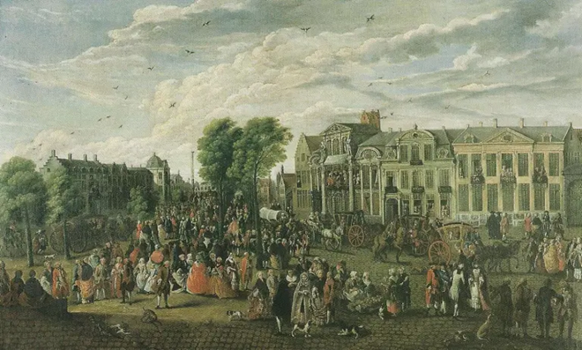
2. Enkele voorbeelden
Stadsarchief Gent, Oud Archief, reeks 218, nr. 1
Den 7en marty 1601 anschaut t’doode lichaem van Hans Van Hemschoot, hedent ontrent den II uren doot ghesteken met een rapiere upden Cautere by Cornelis Diest, brauwere inde Dry Duven, de steke wesende in regione pulmonis penetrerende, present d’onderballiu, Bellem ende Delval, meestere Lucas Bybau.
Engelbert Van Siclers, De Kouter in 1763 (Stadsmuseum Gent).

Slide 6
Pieter De Meyere (27 augustus 1589)
Stadsarchief Gent, Oud Archief, reeks 218, nr. 1
Den XXVIIen augusty 1589 present jonckheer Gillis vander Meere, bailliu, jonckheer Anthuenis vander Schaghen ende Quintin Vande Velde, schepenen, anschau ghenomen van t’doode lichaem van Pieter De Meyere, filius Philips, onvrij schipman, ontfaen hebbende over drije daeghen bijden forte ligghende upde Nyeuwevaert te Rieme eene quetsure int hooft, penetrerende t’beckeneel, hem ghesmeten bij zekeren soldaet ligghende in garnisoene up t’zelve fort met eenen stocke, daeroff hij alshedent overleden is ontrent den negen uren inden morgenstont, al conforme de tintijnghe van meestere Bavo Milon ghesworen chirurgijn.

Slide 7
Marie Teeckmans (9 mei 1654)
Stadsarchief Gent, Oud Archief, reeks 218, nr. 2, f. 97r
Actum den IXen meye 1654 present den officier Philips Vander Stelt inde plaetse vanden heere onderbailliu, jonckheer Maximiliaen vanden Berghe ende d’heer Justus Billiet, schepenen, metghaeders d’heer ende meester Francies Vande Vyvere, docteur inde medecyne ten pensioene deser stede, ende meester Laureyns Morissen, gheswoornen chirugien.
Ten voorschreven daghe is anschaut het doode lichaem van Marie Teeckmans, filia Huijbregts, poortersse deser stede, audt ontrent de XXIII jaeren, in welck lichaem bevonden is een scheute inde slyncke sijde van het hooft, met groote murselijnghe van het cranenium (sic) ende quetsen vande substantie vande hersenen, jugierende t’zelve nootsaeckelick oorsaecke gheweest is vande doot. Actum ut supra, onderteeckent C. Ghijselins, F. Vivere ende Laureyns Morissen.

Slide 8
Joannes Geeraert Van Oppens (25 september 1743)
Stadsarchief Gent, Oud Archief, reeks 218, nr. 5, f. 177v-178r
Ten voornoemden daeghe, presentie ende plaetse hebben de twee onderschreven doctoren inde medecijnen ende twee gheswoorne chirurgijns ten pensioene anschaut het doodt licham van Joannes Geeraert Van Oppens, soldaet gheweest inden dienst vande Heeren Staten-Generael vande Vereenighde Nederlanden, ende in het selve bevonden eene penetrante wonde tusschen de sevenste ende achste waere ribbe vande slincke sijde, ter breede van eenen dweerschen vinger, ende naer oplichtinghe vande ghemeene deckselen ende opheffinghe van het os sternum ende de ribben, bevonden de selve wonde penetrerende het diapragma tot inde substantie vande milte, ghecauseert door een scherp stekende instrument, waer uijt ghevolght is eene cleyne hemorogie, uijt al het welcke oordeelen wij ghevolght te sijn de doodt. Actum ut supra, onderteeckent Philippe Van Breugel, P. F. De Somer, A. De Nobele, M. Neerijnck.

Slide 9
3. Mogelijkheden en beperkingen voor historisch onderzoek
Onderzoek naar medische en anatomische kennis in de vroegmoderne periode
Studie van doodsoorzaken en criminaliteit
Homicide rates
Wapengebruik

Slide 10
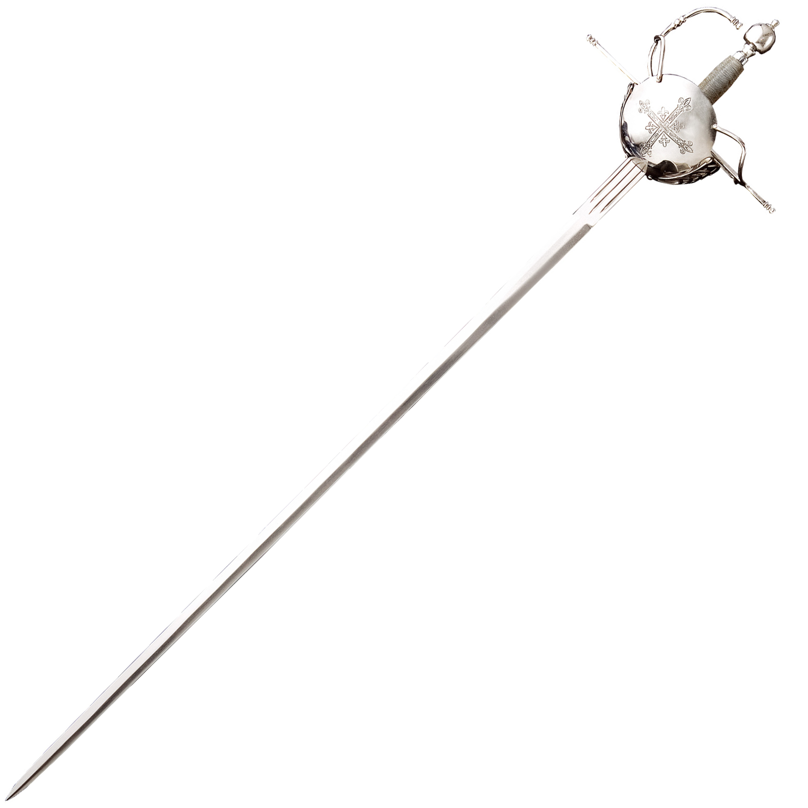
Wapengebruik in Gent (1604-1610)
Stadsarchief Gent, Oud Archief, reeks 218, nr. 1
Wapen | Aantal doodslagen
mes | 12
rapier | 6
steen | 3
stok | 3
vuurwapen | 2
(wijn)pot | 2
andere | 5
niet vermeld | 6
Totaal | 39

Slide 11
Beperkingen
Lijkschouwingsrapporten zijn niet representatief voor alle overlijdens, in sommige gevallen zelfs niet voor alle verdachte
Dark number bij homicide rates
Onvolledigheid/onnauwkeurigheid in optekening
Informatieve waarde soms beperkt
Fragmentair bewaard

Slide 12
Tanneken Causmaeckers (29 mei 1653)
Stadsarchief Gent, Oud Archief, reeks 218, nr. 2, f. 86v.
Actum den XXIXen meye 1653 ter presentie van Gheeraert de Pouillon, onderbailliu deser stede, mitsghaeders jonckheer Jan de Castille ende d’heer Joos De Veerman, ghecomitteerde van schepenen vander Keure, mitsghaeders den voornoemden Veerman als clercq vanden bloede, ende meesters Pieter Arroy ende Laureyns Morissens, gheswoorne chirurgijns deser stede.
Ten selven daeghe is anschaut het doode lichaem van Tanneken Causmaeckers, huysvrauwe van Jacques Legrand, audt ontrent de LIIIItich jaeren, gheboren van dese stede van Ghendt, ende daerinne bevonden diversche contusien op het hooft, ende afghenomen hebbende het craneum, is bevonden grootte effasie van bloet opde dura mater, waervan sij ghestorven is, ende was onderteeckent C. Ghijselins, J. De Verman, Laureyns Morissen ende Pieter Arroy.

Slide 13
Jan Penneman (1 februari 1664)
Stadsarchief Gent, Oud Archief, reeks 218, nr. 3, f. 75v
Actum den 1en february 1664 present meester Jan Gheeraert de Pouillon, onderbailliu deser stede, d’heeren Van Leemput, Jan Baptiste Wackrenier, schepenen, mitsgaeders meesters Pieter Arroy ende Jan De Pape, gheswoorne chirurgijns.
Ten voorschreven daghe is aenschauwt het doode lichaem van Jan Penneman, filius Gillis, aut ontrent de 40 jaeren, t’welcke bevonden is int water ghesuffocqueert te sijn. Actum date als boven, onderteeckent J. De Pape ende P. Arroy.

Slide 14
Selectieve Bibliografie
Crawford, Catherine. “Medicine and the Law.” In Companion Encyclopedia of the History of Medicine, eds. W. F. Bynum & Roy Porter, 1619-1640. Londen: Routledge, 2001.
De Renzi, Silvia. “Medical Expertise, Bodies, and the Law in Early Modern Courts.” Isis 98, nr. 2 (2007): 315-322.
Monballyu, Jos. “De hoofdlijnen van de criminele strafprocedure in het graafschap Vlaanderen (16de tot 18de eeuw).” In Voortschrijdend procesrecht. Een historische verkenning, eds. C.H. van Rhee, Fred Stevens en Ernest Persoons, 63-108. Leuven: Universitaire Pers, 2001.
Porret, Michel. “La preuve du corps.” Revue d’Histoire des Sciences Humaines 22 (2010): 37-60.
Watson, Katherine. Forensic Medicine in Western Society. A History. New York: Routledge, 2011.

